Slide 1
Кафедра оториноларингологии факультета интернатуры и последипломного образования Донецкого Национального медицинского университета, Отделение пластической и реконструктивной хирургии головы и шеи института неотложной и восстановительной хирургии им В.К.Гусака АМН Украины
ХРОНИЧЕСКИЙ КАШЕЛЬ НА ФОНЕ ЛАРИНГОФАРИНГЕАЛЬНОГО РЕФЛЮКСА
С.К. Боенко, Е.А.Юренко

Slide 2
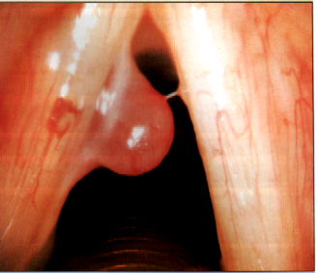
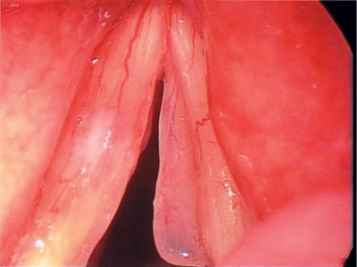
Кашель является одним из самых
важных симптомов и характерен
почти для всех легочных заболеваний.
Кашель не только является признаком
поражения легких, но и беспокоит
пациентов с патологией ЛОР-органов,
желудочно-кишечного тракта, сердечно-
сосудистой систем.
ЛФР является вариантом внепищеводного проявления ГЭРБ,
который оказывает повреждающее
действие на слизистую оболочку глотки и гортани. При этом наиболее часто отмечаются кашель, дисфония, ощущение
«комка» в горле, дисфагия, постназальный синдром, ларингоспазм (G:H:Kim et al., 2009)

Slide 3
Гастроэзофагальный рефлюкс, который перемещается проксимально, проникая через верхний пищеводный сфинктер в гортаноглотку, называется ларингофарингеальным рефлюксом (ЛФР).
Этот термин был принят Американской академией отоларингологии - хирургии головы и шеи в 2002 г.
Около 15% пациентов, обратившихся к отоларингологу имеют проявления ларингофарингеального рефлюкса

Slide 4
Цель исследования
явилась разработка схемы диагностики и комплексного лечения пациентов с хроническим кашлем на фоне ЛФР.

Slide 5
Материалы и методы
За период с 2015 по
2020 г под нашим
наблюдением
находилось 74
пациентов (31
мужчина и 43 женщин)
с полипами гортани
Возраст больных
варьировал от 21 до 74
лет, в среднем составляя 38

Slide 6
План обследования
сбор анамнеза и детализация жалоб
стандартное исследование ЛОР органов
прямая ларингоскопия (при наличии показаний)
тестирование The Reflux Sympton Index и The Reflux Finding Score
рН-мониторирование
патоморфологическое исследование операционного материала

Slide 7
Тест RSI (Reflux Symptom Index)
 | 0 | 1 | 2 | 3 | 4 | 5
Дисфония или проблемы с голосом?
Желание прополоскать горло?
Большое количество слизи в горле?
Затруднение при глотании еды, жидкости, таблеток?
Кашель после еды или в положении лежа?
Приступы кашля или удушья?
Постоянный неприятный, раздражающий кашель?
Ощущение «комка» в горле?
Изжога, боль за грудиной?

Slide 8
Тест RSI (Reflux Finding Score)

Slide 9
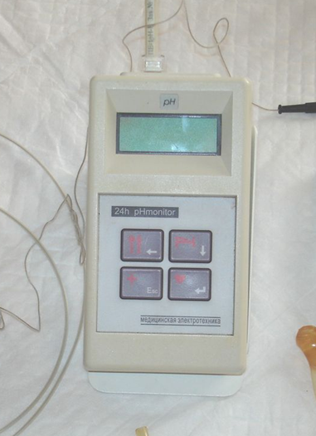
рН-мониторирование
рН-грамма
Ацидогастрограф «АГ-1рН-М»

Slide 10
Оценка результатов суточной рН-метрии производилась по 6-ти критериям предложенных DeMeester (1985)
Критерии:
Время с рН<4, общее
Время с рН<4, стоя
Время с рН<4, лежа
Число рефлюксов с рН<4
Число рефлюксов продолжительностью более 5 мин
Наиболее продолжительный рефлюкс, мин
Данные пациента – Среднее значение +1
Стандартное отклонение

Slide 11
Результаты и обсуждения

Slide 12
Локализация полипов гортани

Slide 13
У 23 (79,3%) пациентов показатель превосходил величину 14,72.
лёгкой степени тяжести 11 (39,1%);
средней степени тяжести 13 (43,5%);
выраженный ГЭР 5 (17,4%).

Slide 14
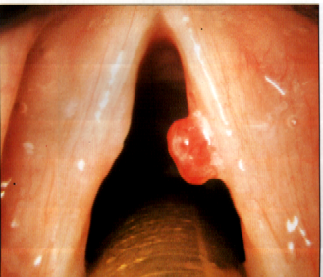
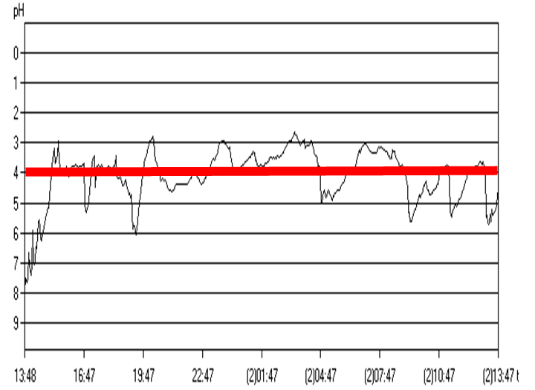
Больной Д., 41 год
Полип левой голосовой складки
рН-грамма

Slide 15
Результаты и обсуждение
Проведение суточной рН-метрии у больных с ЛФР выявило существенные различия показателей в дневное и ночное время.
Кислые рефлюксы, продолжительностью более 5 минут, фиксировались у 19 (64,7%) пациентов в ночное время. Патологические рефлюксы в дневное время фиксировались чаще, но были менее продолжительные во времени, чем в ночное время.

Slide 16
Выводы
Ведущей жалобой при ЛФР являлся постоянный, раздражающий кашель.
Частота выявления ЛФР у пациентов с кашлем более 3-х месяцев достигает 93%.
Проведение этиопатогенетической терапии, включая назначение прокинетиков, антацидных препаратов, соблюдение диеты и правильного образа жизни, позволяет значительно сократить сроки лечения хронического кашля.

Slide 17
Благодарю за внимание

